Slide 1
Yolo v5 / Roboflow – Garbage Classification 3
2023-04-01
호남대학교 대학원 컴퓨터공학과
정도윤

Slide 2
Content of tables
1. Deep Server – Environment(Home)
2. Yolo v5 – 리눅스 배포판에서 설치하기
3. Yolo v5 – 우분투 데스크톱 환경 설치하기
4. Yolo v5 – xrdp 원격 데스크톱 환경 설치하기
5. Yolo v5 – 미니콘다(Miniconda) 설치하기
6. Yolo v5 – jupyter notebook 환경설정 만들기
7. Yolo v5 – jupyter notebook 백그라운드 실행
8. Yolo v5 – pytorch 설치하기(주의사항) (1)
9. Yolo v5 – CUDA 설치하기
10. Yolo v5 – 가상환경 구축하기
11. Yolo v5 – ipykernel 작동원리
12. Yolo v5 – ipykernel 설치하기
13. Yolo v5 – pytorch 설치하기(conda, pip 둘 다 설치) (2)

Slide 3
Content of tables
14. Yolo v5 – 설치하기(MS 윈도우, 리눅스)
15. Yolo v5 – Roboflow.com 사이트 이용하기
16. Yolo v5 – Select a Model
17. Yolo v5 - Source

Slide 4
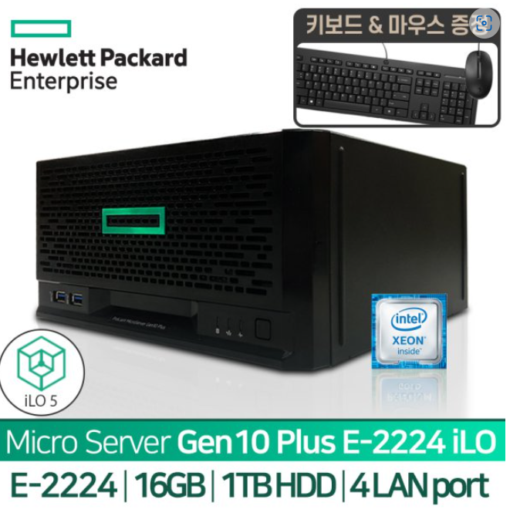
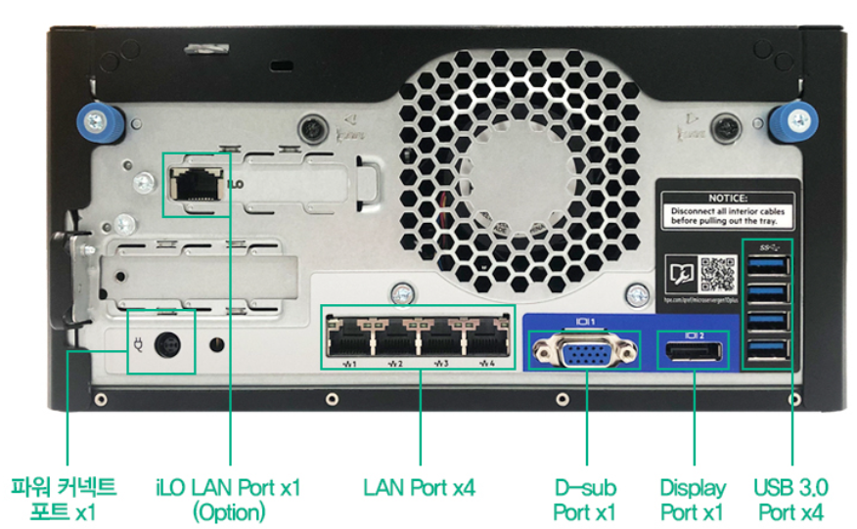
1. Deep Server – Environment(Home)
1
항목 | 내용
CPU | Intel Xeon E2224 3.4Ghz (4코어 /4스레드), 쿼드코어 (RISC), 스마트 캐시: 8MB (최대 128GB 지원)
RAM | 64GB DDR4 (32GB DDR4 + 32GB DDR4)
VGA | Nvidia Quadro T1000 8GB(DDR6)
Storage | SSD 512 * 4개 (Software RAID: 1+0) / 906.08GB
Network | Embedded 1GB 4Port (Intel i350 AM4)
USB | USB 3.0 128GB(Boot USB)
Power | 180W External Power Adapter
OS | Ubuntu Server 22.04
BIOS Date | HPE, 2020-11-08

Slide 5
1. Deep Server – Environment(Home)
2
HP Microserver Gen10 Plus
장점: Nvidia Tesla T4 확장카드 지원(Deep Learning GPU보드)
단점: Nvidia 가정용 RTX 그래픽카드를 사용할 수 없음. (LP타입 미지원)

Slide 6
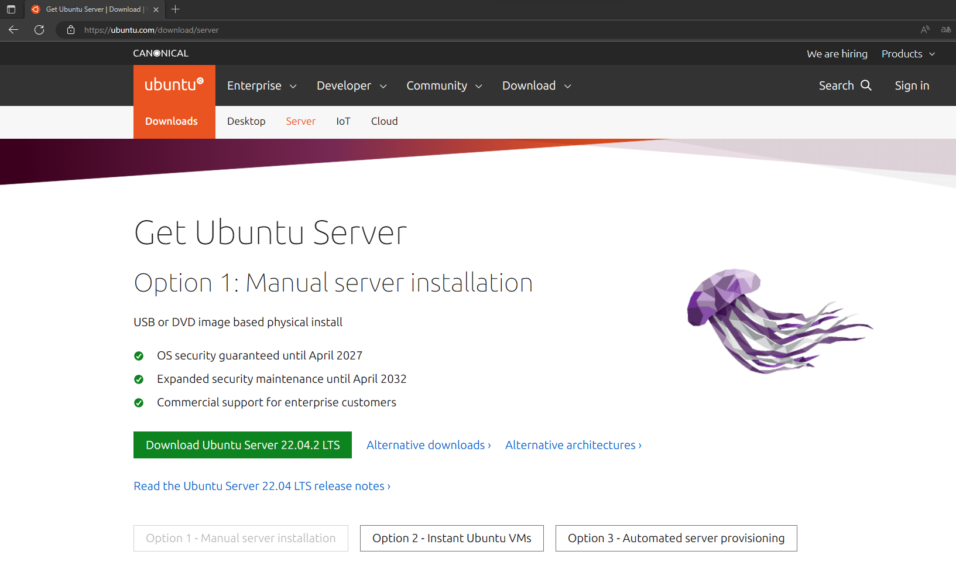
2. Yolo v5 – 리눅스 배포판에서 설치하기
1

Slide 7
3. Yolo v5 – 우분투 데스크톱 환경 설치하기
2
1) apt-get 도구 업데이트
$ sudo apt-get update
2) apt-get 도구 업그레이드
$ sudo apt-get upgrade
3) desktop 설치
desktop 버전의 firefox나 다른 기본적인 프로그램을 함께 설치하고자 하는 경우 전체 설치를 권장한다. 그 외의 경우 최소 설치만 진행해도 크게 문제되지 않는다.
$ sudo apt-get install ubuntu-desktop (전체 설치)

Slide 8
4. Yolo v5 – xrdp 원격 데스크톱 환경 설치하기
3
* xrdp 설치하기
$ sudo apt install xrdp
$ sudo systemctl status xrdp
* SSL-Cert 그룹 추가하기
$ sudo adduser xrdp ssl-cert
* 방화벽
$ sudo ufw allow from 192.168.2.0/24 to any port 3389
[참고자료]
1. Ubuntu 20.04에 Xrdp를 설치하는 방법, https://ko.linux-console.net/?p=393#gsc.tab=0

Slide 9
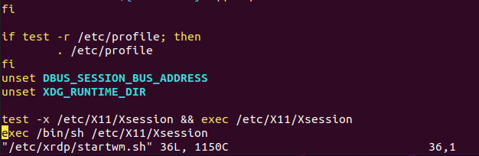
4. Yolo v5 – xrdp 원격 데스크톱 환경 설치하기
4
* 검은색 화면 또는 튕길 때 작업하기
$ sudo vim /etc/xrdp/startwm.sh
unset DBUS_SESSION_BUS_ADDRESS
unset XDG_RUNTIME_DIR
내용 추가하기 그리고 저장하기
Esc키 -> :wq 엔터
$ sudo systemctl restart xrdp

Slide 10
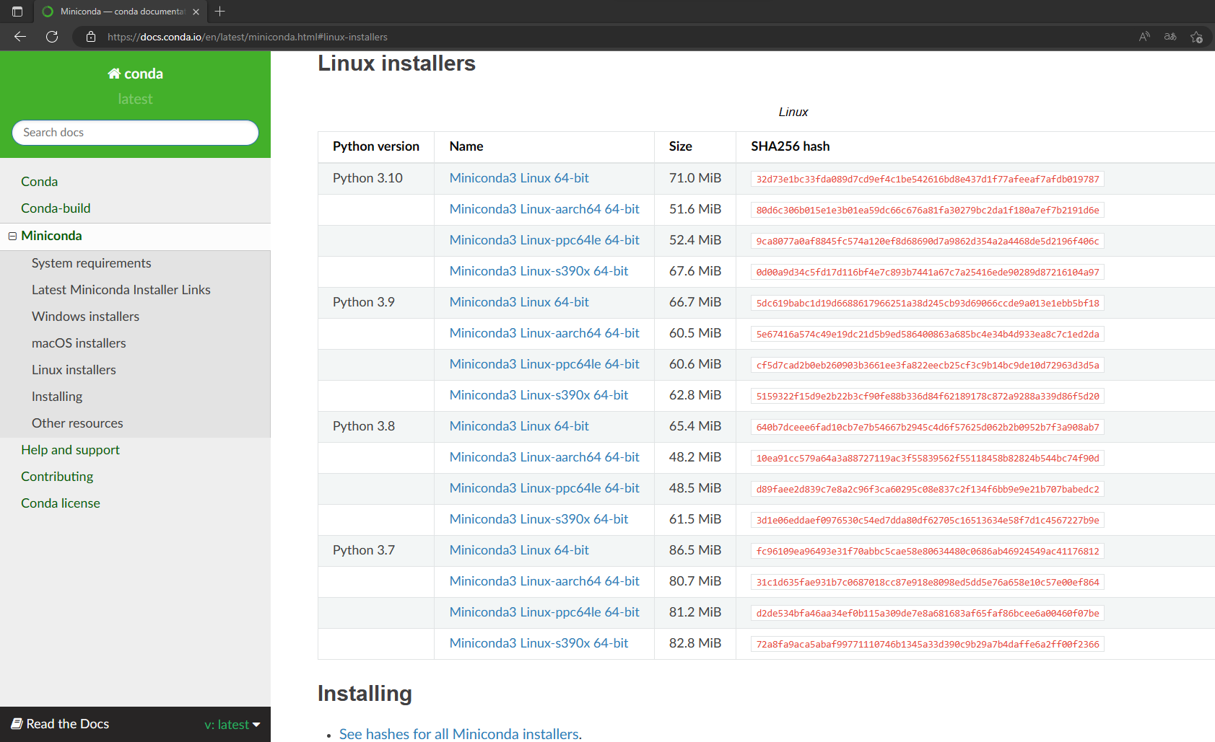
5. Yolo v5 – 미니콘다(Miniconda) 설치하기
5
* 검은색 화면 또는 튕길 때 작업하기
[참고자료]
1. Miniconda - conda documentation, https://docs.conda.io/en/latest/miniconda.html#linux-installers , Accessed by 2023-03-31.

Slide 11
5. Yolo v5 – 미니콘다(Miniconda) 설치하기
6
* 다운로드 명령어
$ wget https://repo.anaconda.com/miniconda/Miniconda3-py310_23.1.0-1-Linux-x86_64.sh
* 설치 명령어
$ bash Miniconda3-py310_23.1.0-1-Linux-x86_64.sh
* 경로 인식
$ export PATH=“$HOME/miniconda3/bin:$PATH”
* 버전과 위치 찾기
$ which python
~/miniconda3/bin/python
$ python –V
Python 3.10
* 주피터 노트북 설치하기
$ conda install jupyter

Slide 12
6. Yolo v5 – jupyter notebook 환경설정 만들기
7
* Jupyter notebook 환경설정 만들기
$ jupyter notebook --generate-config

Slide 13
7. Yolo v5 – jupyter notebook 백그라운드 실행
8
* Jupyter Notebook 백그라운드 실행
Jupyter Notebook도 하나의 프로그램이기 때문에, 터미널을 종료하면 꺼진다.
이를 방지하기 위해 백그라운드로 실행하는 방법에 대해서 소개하겠다.
#!/bin/bash
if [ "$1" = "run" ]
then
echo "jupyter notebook start"
nohup jupyter notebook &
elif [ "$1" = "stop" ]
then
pkill -9 -ef jupyter-notebook
echo "jupyter notebook stop"
else
echo "insert args: run / stop"
fi
* 쉘 스크립트에 대한 자세한 튜토리얼은
https://www.shellscript.sh를 참고하면 좋다.
[참고자료]
1. 딥러닝에 목마른 사람들을 위한 PyTorch – 개인용 GPU 학습 서버 구축부터 딥러닝까지, BJPUBLIC, p31.

Slide 14
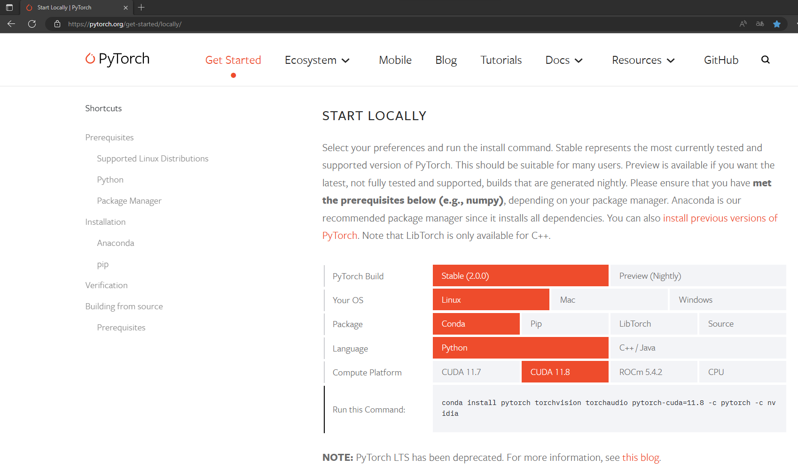
8. Yolo v5 – pytorch 설치하기(주의사항) (1)
9
* PyTorch 설치하기
PyTorch 설치할 때, 주의할 점은 CUDA 버전과 일치해야 한다.
[참고자료]
1. Start Locally | PyTorch, https://pytorch.org/get-started/locally/, Accessed by 2023-03-31.

Slide 15
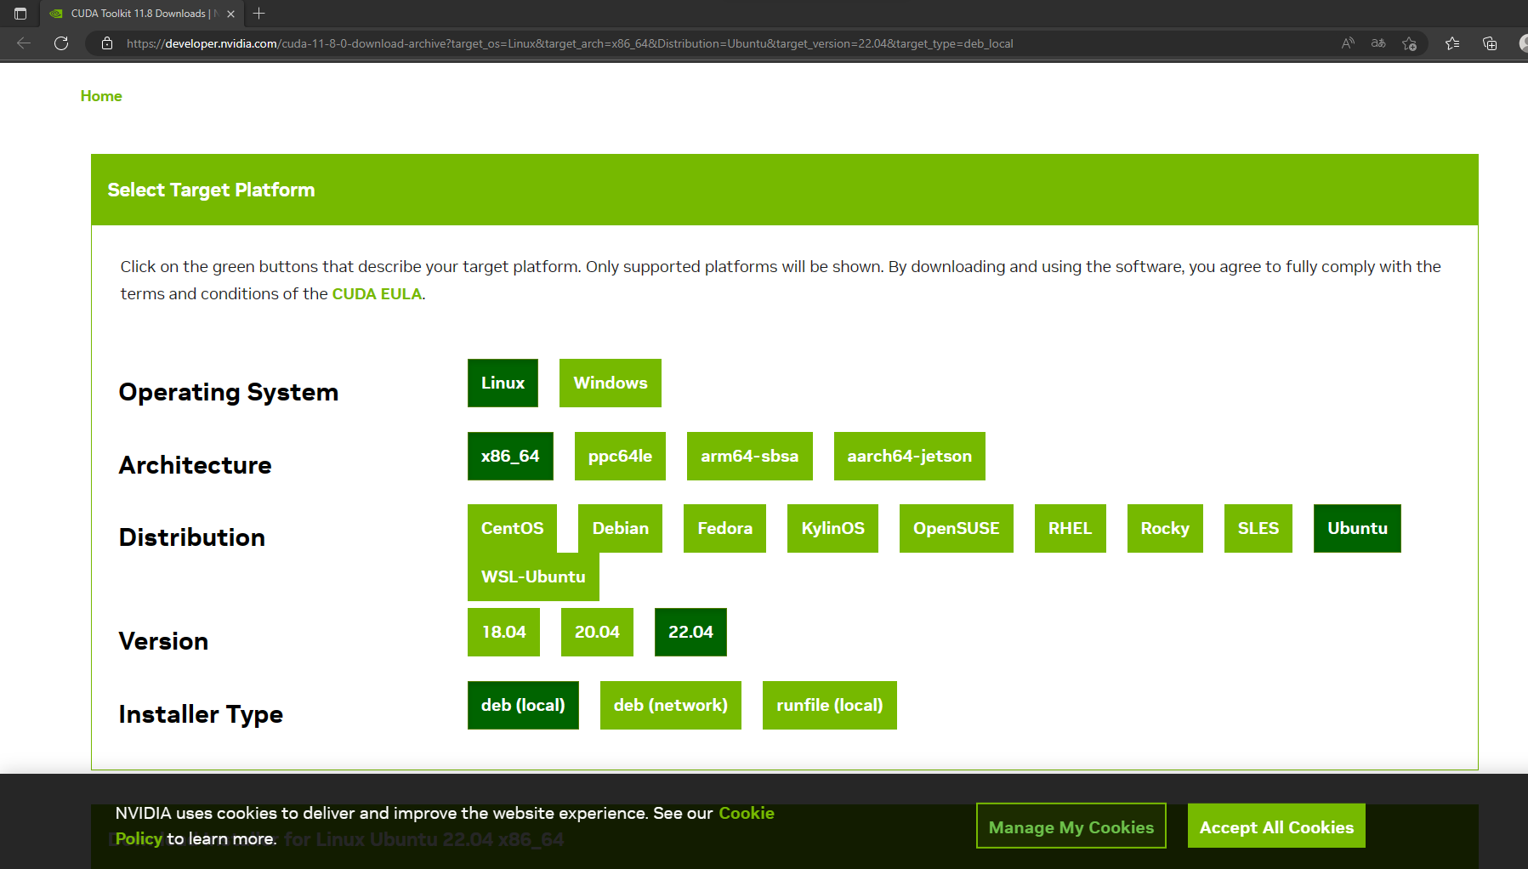
9. Yolo v5 – CUDA 설치하기
10
* CUDA 11.8 설치하기
CUDA 버전은 PyTorch와 일치해야 한다.
그리고 하드웨어에서 지원하는 CUDA 버전에 대해서도 확인해야 한다.

Slide 16
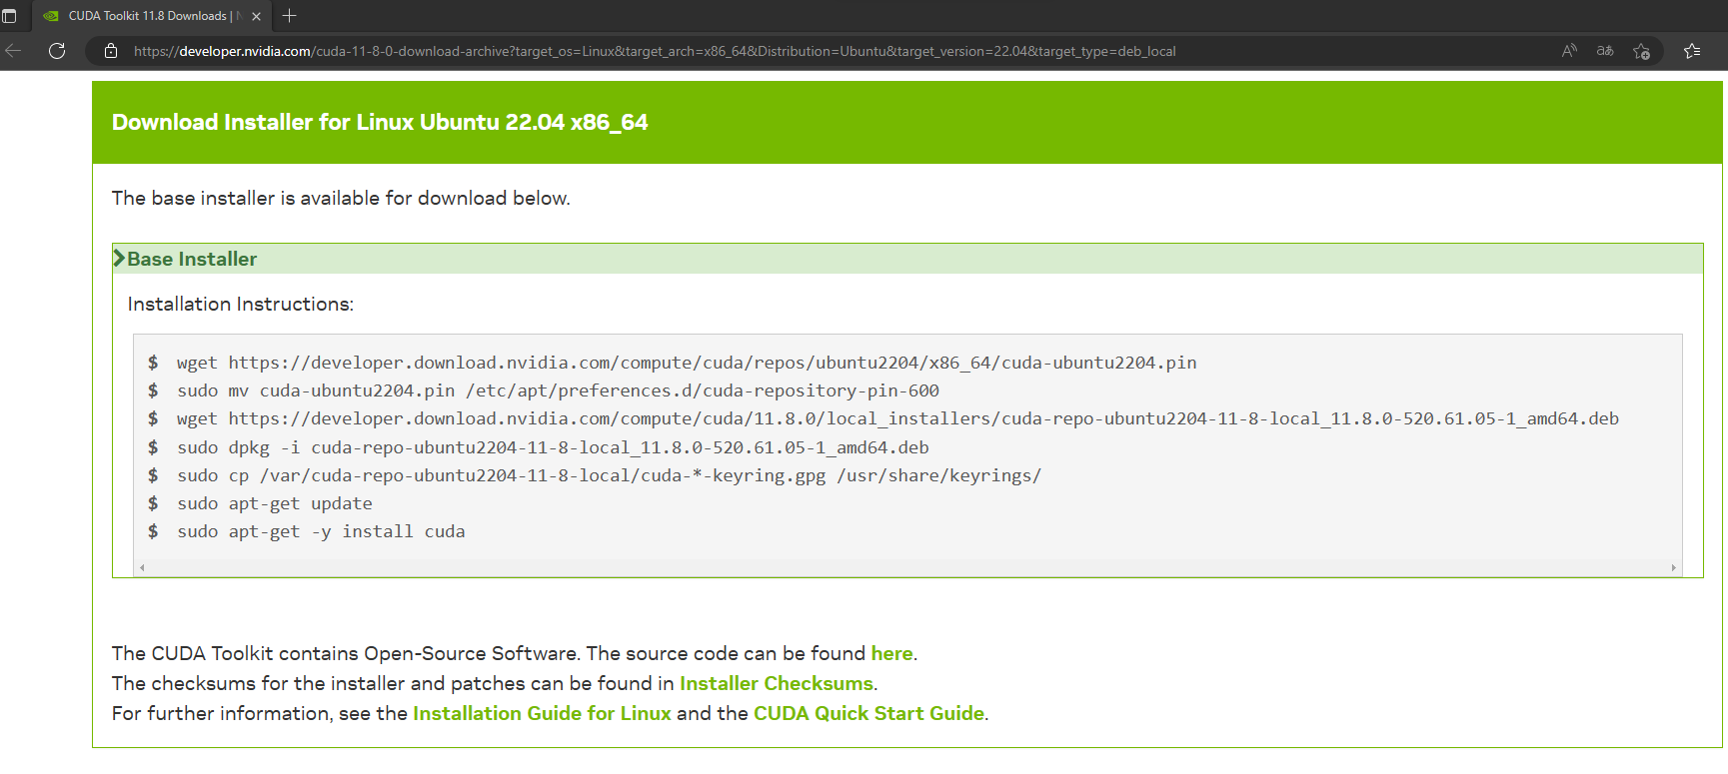
9. Yolo v5 – CUDA 설치하기
11
* CUDA 11.8 설치하기
예상 설치시간은 다운로드에서 30분 ~ 1시간 내외 소요된다. (용량: 2.79GB 이상)

Slide 17
10. Yolo v5 – 가상환경 구축하기
12
* 가상환경 구축하기
[가상환경 생성하기]
$ conda create –n torchenv
[가상환경 활성화]
$ conda activate torchenv
[가상환경 비활성화]
$ conda deactivate torchenv
[가상환경 지우기]
$ conda env remove –name torchenv -all

Slide 18
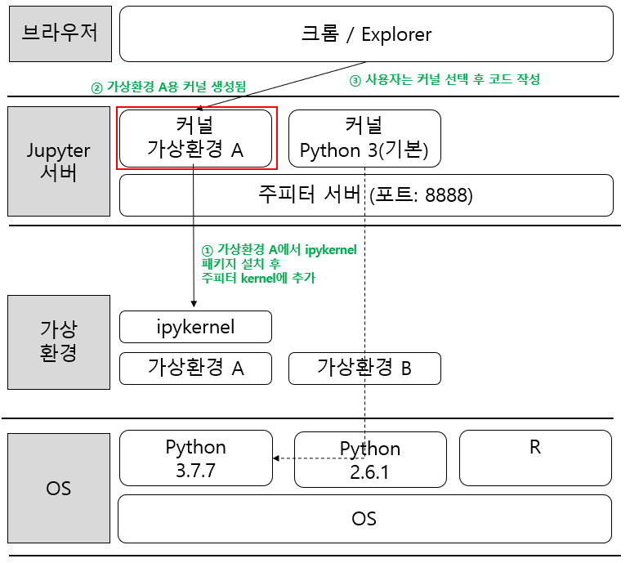
11. Yolo v5 – ipykernel 작동원리
13
* ipykernel 작동원리

Slide 19
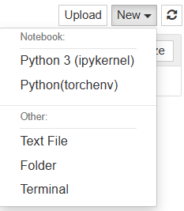
12. Yolo v5 – ipykernel 설치하기
14
* ipykernel 설치하기
$ conda activate torchenv
$ conda install ipykernel
$ python –m ipykernel install –user –name torchenv \
--display-name “Python(torchenv)”
Installed kernelspec torchenv in ~/.local/share/jupyter/kernels/torchenv

Slide 20
13. Yolo v5 – pytorch 설치하기(conda, pip 둘 다 설치) (2)
15
* PyTorch 설치하기
PyTorch 설치할 때, 주의할 점은 CUDA 버전과 일치해야 한다.
[참고자료]
1. Start Locally | PyTorch, https://pytorch.org/get-started/locally/, Accessed by 2023-03-31.

Slide 21
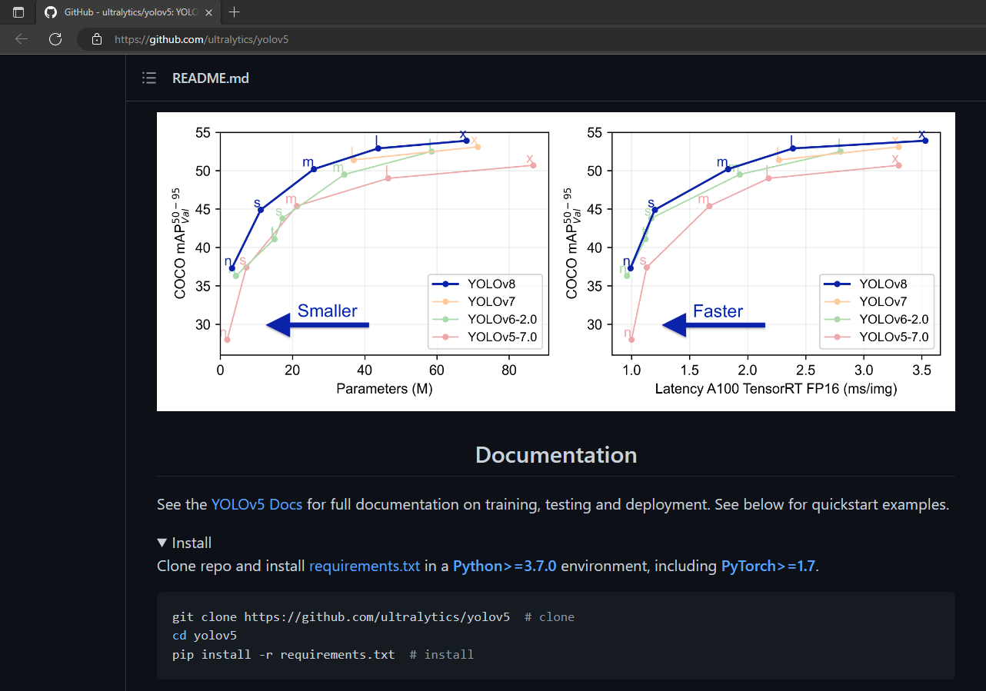
14. Yolo v5 – 설치하기(MS 윈도우, 리눅스)
1
* Yolo v5 설치
git clone https://github.com/ultralytics/yolov5 # clone
cd yolov5
pip install -r requirements.txt # install
[참고자료]
1. GitHub - ultralytics/yolov5: YOLOv5 🚀 in PyTorch > ONNX > CoreML > TFLite, https://github.com/ultralytics/yolov5 , Accessed by 2023-03-31.

Slide 22
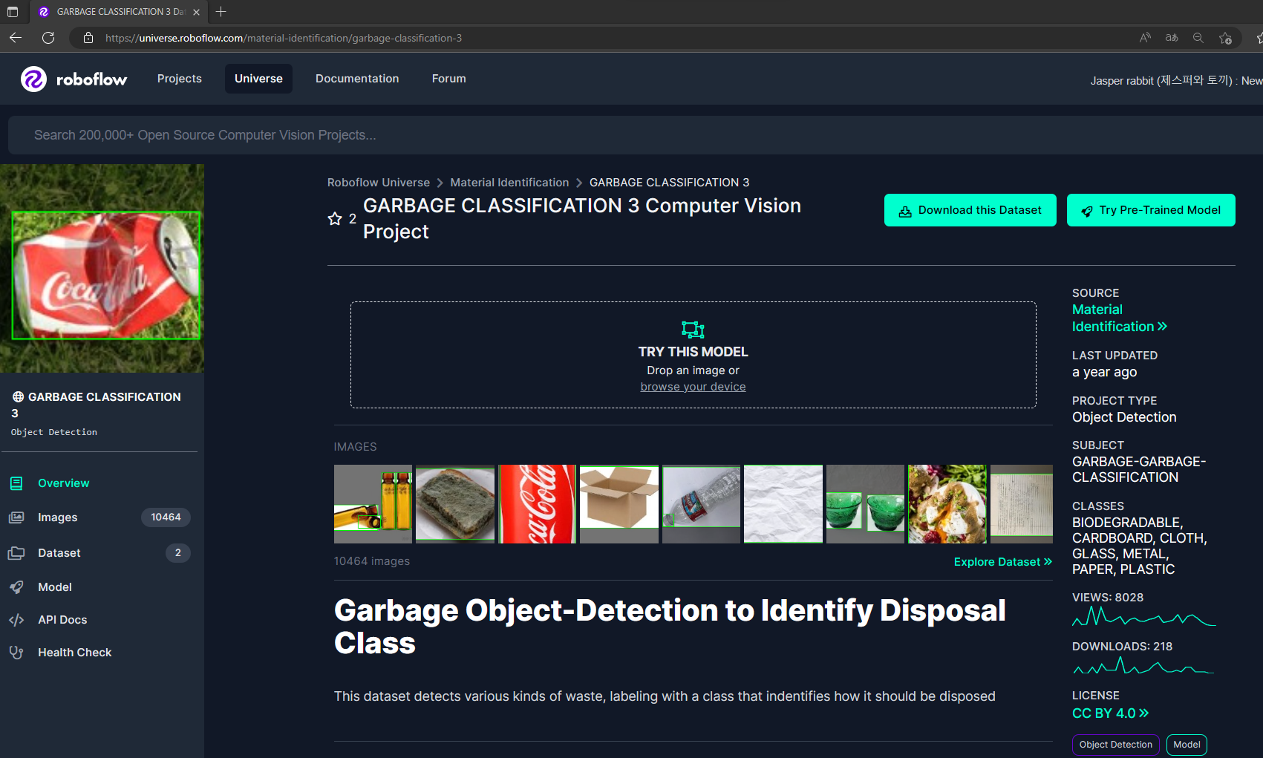
15. Yolo v5 – Roboflow.com 사이트 이용하기
2
* Roboflow.com 사이트 이용하기

Slide 23
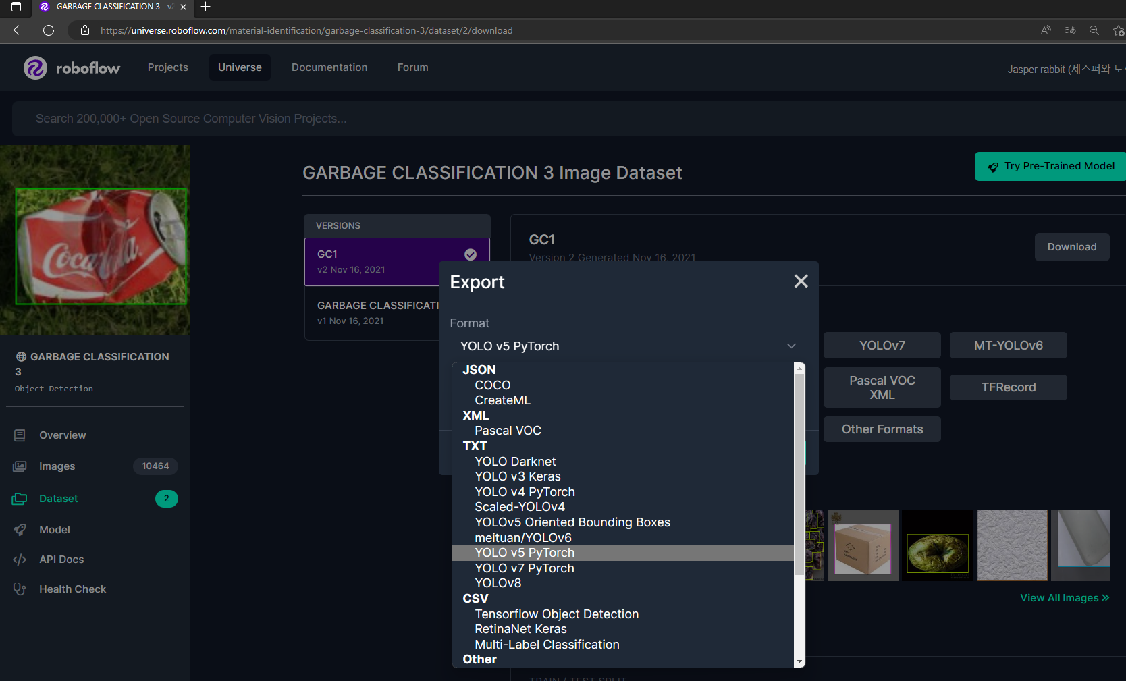
15. Yolo v5 – Roboflow.com 사이트 이용하기
3
* Roboflow.com 사이트 이용하기
[참고 자료]
1. GARBAGE CLASSIFICATION 3 Dataset - Overview, https://universe.roboflow.com/material-identification/garbage-classification-3, Accessed by 2023-03-31.

Slide 24
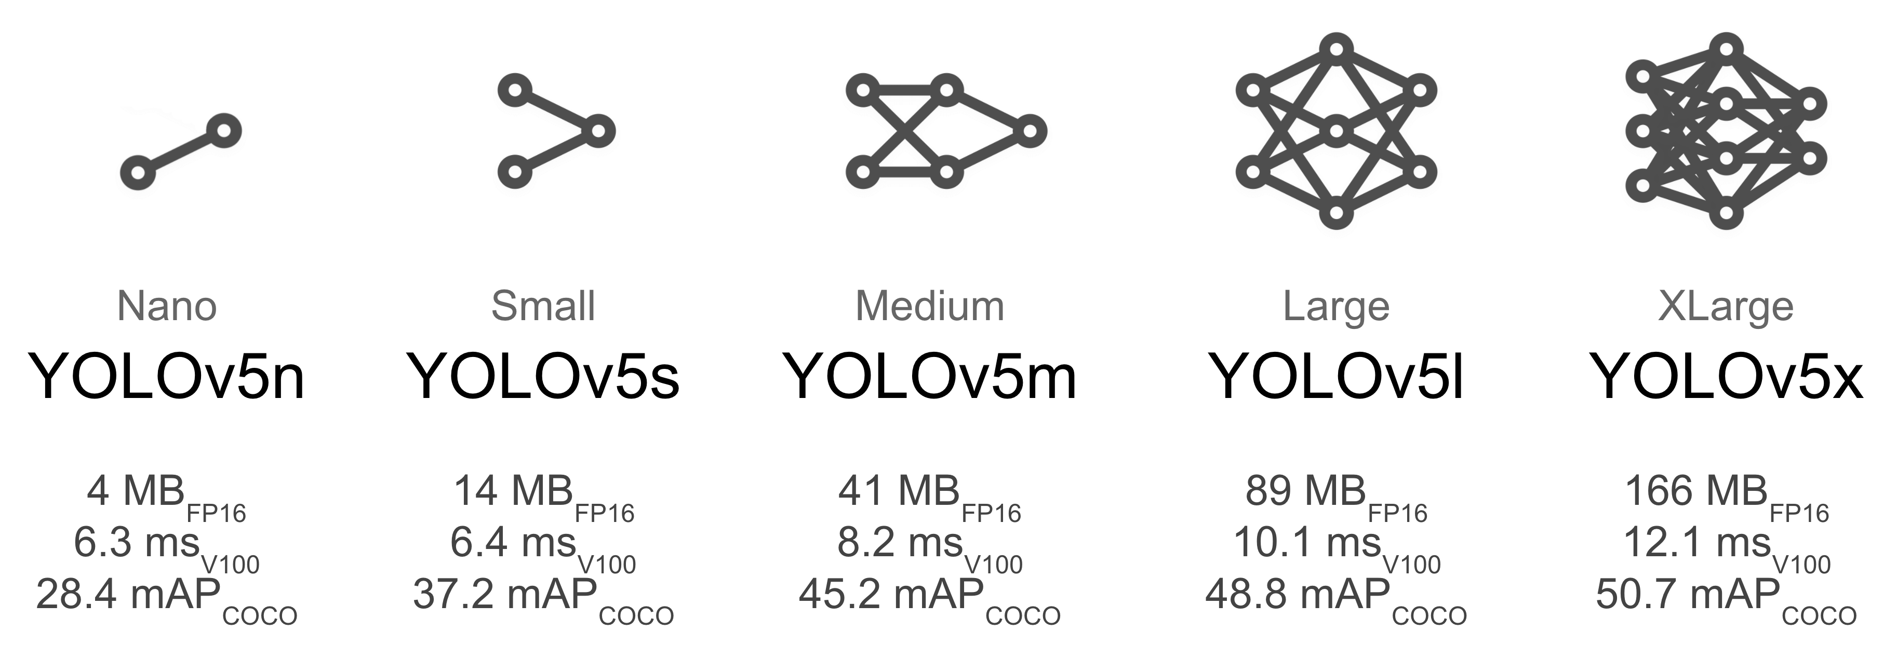
16. Yolo v5 – Select a Model
4
* Select a Model
Model | size ^{(pixels)} | mAP^{val} ⁵⁰⁻⁹⁵ | mAP^{val} ⁵⁰ | Speed ^{CPU b1} ^{(ms)} | Speed ^{V100 b1} ^{(ms)} | Speed ^{V100 b32} ^{(ms)} | params ^{(M)} | FLOPs ^{@640 (B)}
YOLOv5n | 640 | 28.0 | 45.7 | 45 | 6.3 | 0.6 | 1.9 | 4.5
YOLOv5s | 640 | 37.4 | 56.8 | 98 | 6.4 | 0.9 | 7.2 | 16.5
YOLOv5m | 640 | 45.4 | 64.1 | 224 | 8.2 | 1.7 | 21.2 | 49.0
YOLOv5l | 640 | 49.0 | 67.3 | 430 | 10.1 | 2.7 | 46.5 | 109.1
YOLOv5x | 640 | 50.7 | 68.9 | 766 | 12.1 | 4.8 | 86.7 | 205.7
YOLOv5n6 | 1280 | 36.0 | 54.4 | 153 | 8.1 | 2.1 | 3.2 | 4.6
YOLOv5s6 | 1280 | 44.8 | 63.7 | 385 | 8.2 | 3.6 | 12.6 | 16.8
YOLOv5m6 | 1280 | 51.3 | 69.3 | 887 | 11.1 | 6.8 | 35.7 | 50.0
YOLOv5l6 | 1280 | 53.7 | 71.3 | 1784 | 15.8 | 10.5 | 76.8 | 111.4
YOLOv5x6 + TTA | 1280 1536 | 55.0 55.8 | 72.7 72.7 | 3136 - | 26.2 - | 19.4 - | 140.7 - | 209.8 -

Slide 25
17. Yolo v5 - Source
5
* Source
import os
%cd /home/rabbitsun2/jupyter_notebook/roboflow/garbage_classification_3
HOME = os.getcwd()print(HOME)
from glob import glob
# 이미지들의 주소 리스트로 만들어줌
train_img_list = glob('/home/rabbitsun2/jupyter_notebook/roboflow/garbage_classification_3/train/images/*.jpg’)
valid_img_list = glob('/home/rabbitsun2/jupyter_notebook/roboflow/garbage_classification_3/valid/images/*.jpg’)
# 리스트를 txt파일로 생성
with open('/home/rabbitsun2/jupyter_notebook/roboflow/garbage_classification_3/train.txt', 'w') as f: f.write('\n'.join(train_img_list) + '\n’)
with open('/home/rabbitsun2/jupyter_notebook/roboflow/garbage_classification_3/valid.txt', 'w') as f: f.write('\n'.join(valid_img_list) + '\n')
import yaml with open('/home/rabbitsun2/jupyter_notebook/roboflow/garbage_classification_3/data.yaml', 'r') as f: data = yaml.full_load(f)
#print(data)
data['train'] = '/home/rabbitsun2/jupyter_notebook/roboflow/garbage_classification_3/train.txt’
data['valid'] = '/home/rabbitsun2/jupyter_notebook/roboflow/garbage_classification_3/valid.txt' with open('/home/rabbitsun2/jupyter_notebook/roboflow/garbage_classification_3/data.yaml', 'w') as f:
yaml.dump(data, f) print(data)

Slide 26
17. Yolo v5 - Source
6
import os
%cd /home/rabbitsun2/jupyter_notebook/roboflow/garbage_classification_3
HOME = os.getcwd()print(HOME)
* Source
from glob import glob
# 이미지들의 주소 리스트로 만들어줌
train_img_list = glob('/home/rabbitsun2/jupyter_notebook/roboflow/garbage_classification_3/train/images/*.jpg’)
valid_img_list = glob('/home/rabbitsun2/jupyter_notebook/roboflow/garbage_classification_3/valid/images/*.jpg’)
# 리스트를 txt파일로 생성
with open('/home/rabbitsun2/jupyter_notebook/roboflow/garbage_classification_3/train.txt', 'w') as f: f.write('\n'.join(train_img_list) + '\n’)
with open('/home/rabbitsun2/jupyter_notebook/roboflow/garbage_classification_3/valid.txt', 'w') as f: f.write('\n'.join(valid_img_list) + '\n')
import yaml with open('/home/rabbitsun2/jupyter_notebook/roboflow/garbage_classification_3/data.yaml', 'r') as f: data = yaml.full_load(f)
#print(data)
data['train'] = '/home/rabbitsun2/jupyter_notebook/roboflow/garbage_classification_3/train.txt’
data['valid'] = '/home/rabbitsun2/jupyter_notebook/roboflow/garbage_classification_3/valid.txt' with open('/home/rabbitsun2/jupyter_notebook/roboflow/garbage_classification_3/data.yaml', 'w') as f:
yaml.dump(data, f) print(data)
{'names': ['BIODEGRADABLE', 'CARDBOARD', 'GLASS', 'METAL', 'PAPER', 'PLASTIC'], 'nc': 6, 'roboflow': {'license': 'CC BY 4.0', 'project': 'garbage-classification-3', 'url': 'https://universe.roboflow.com/material-identification/garbage-classification-3/dataset/2', 'version': 2, 'workspace': 'material-identification'}, 'test': '../test/images', 'train': '/home/rabbitsun2/jupyter_notebook/roboflow/garbage_classification_3/train.txt', 'val': '../valid/images', 'valid': '/home/rabbitsun2/jupyter_notebook/roboflow/garbage_classification_3/valid.txt'}

Slide 27
17. Yolo v5 - Source
6
%cd /home/rabbitsun2/yolov5
* Source
!python train.py --img 640 --batch 16 --epochs 20 --data /home/rabbitsun2/jupyter_notebook/roboflow/garbage_classification_3/data.yaml --cfg ./models/yolov5s.yaml --weights yolov5s.pt --name yolov5_coco

